Slide 1


Inner Wheel i tiden
- för Inner Wheels framtid
Ett kort bildspel
*om vår historia
*de “historiska damerna”
*när klubbar chartrades i världen och i Norden
*Non Governmental Organisation mm
Fakta
*vad vi verkar för
*vårt motto
*att möten berikar,
*vilka internationella och nationella hjälpprojekt som vi stöder
* redovisning av grupparbetet på Info-mötet 2020
Storytelling?
* IW – shop, ny svensk designad siden sjal för IW Sverige mm
RP EwJ 2020-2021

Slide 2


Inner Wheel Sverige
har cirka
3 500 medlemmar
i 80- tal klubbar inkl. Åland
och vi är indelade i 9 distrikt
Rp EwJ 2020 - 2021

Slide 3

Svenska Inner Wheel är en del av internationella Inner Wheel som är ett av världens största kvinnlig nätverk
104 länder
ca108 000 medlemmar
ca 4000 klubbar
Inner Wheel Sverige har under åren haft flera Internationella världspresidenter, medlemmar i IIW:s Board och Internationella Inner Wheels media Manager

Slide 4

Inner Wheel verkar för att
Främja sann vänskap
Uppmuntra till personligt engagemang och hjälpsamhet
Främja internationell förståelse

Slide 5
Vårt motto kan sägas med andra ord…
Elsebet Bager, har sagt i slutet av 60-talet då hon var distriktspresident
(Hon var en av de tidigaste och vår första svenska världspresident)
Vänligt ord – sagt i rättan tid
Vilja – att förstå andras kanske fullständigt olika synpunkter
Förmåga – att tolerera andra åsikter än just sina egna, som är av fundamental betydelse i en värld full av hets, jäkt och stress.
….. men även att Inner Wheel gett henne
Kunskaper på de mest skilda områden.
Kunskaper om föreningar.
Vänskapsband.

Slide 6
Möten berikar.............
Klubbmöten
Citymöten
Vänskapsmöten med sin vän klubb
Vänskapsmöten vart tredje år i Sverige
Distriktsmöten med trivselkväll
Nordic Rally avslutades 2017 och ersattes med European Rally
Bridging The Baltic Sea Meeting
Convention vart tredje år – nästa i Manchester/ England 2024

Slide 7
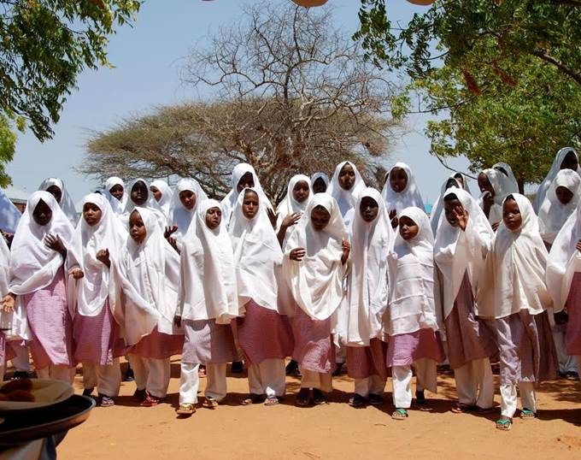
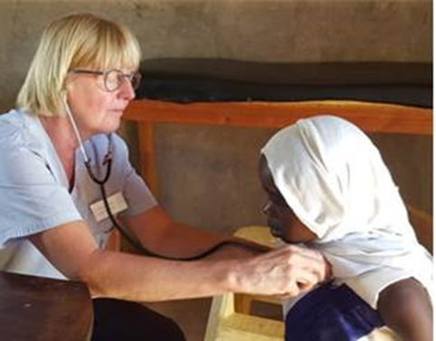
Inner Wheel stöder ett utbud av välgörenhetsorganisationer och verkar över hela världen för att ge kvinnor och barn ett bättre liv
Garissa
Inner Wheel doktorn
Ett projekt i östra Kenya som skyddar flickor från könsstympning samt ger hjälp till skolutbildning från grundskolenivå upp till universitetsstudier
Ett projekt i samarbete med Rotary Doctors som har verksamhet i västra Kenya
sedan 1994

Slide 8
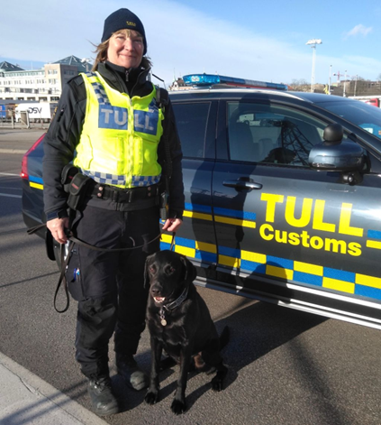
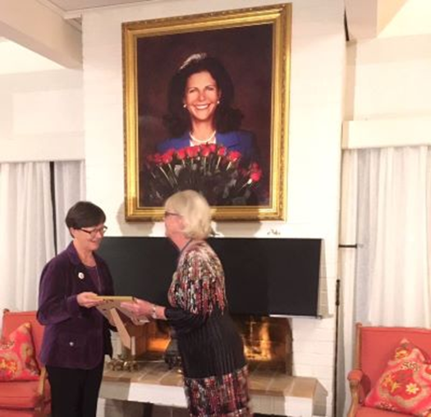
Inner Wheel stöder ett utbud av välgörenhetsorganisationer och verkar över hela världenför att ge kvinnor och barn ett bättre liv
Narkotikabekämpning
Stipendium Silviasystrar
Ett projekt för inköp av narkotikasökande
hundar till Tullverket.
OBS! IW-bricka hänger i Baileys halsband!!!
Stipendier till sjuksköterskor och under-
sköterskor som utbildar sig i demensvård där huvudmannen inte står för hela kostnaden.

Slide 9
Inner Wheel gör skillnad
Vi är en hjälpande organisation ingen hjälporganisation.
Utöver våra internationella och nationella hjälpprojekt har klubbarna egna lokala projekt

Slide 10
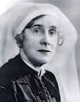
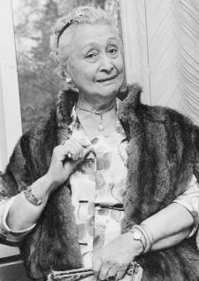
Historiska Inner Wheel damer
Margarette Golding Jeanne Liedholm
Manchester/ England Filipstad/ Sverige

Slide 11
Historiska årtal under våra snart 100 år
1924 Inner Wheel bildades i Manchester, England
1934 Chartrades klubbar i Sydafrika, Nya Zeeland, Australien och Canada.
1935 Norges första Inner Wheel klubb
1948 Danmarks första Inner Wheel klubb
1949 Sveriges första Inner Wheel klubb chartrades i Filipstad
1958 Finlands första inner Wheel klubb
1973 Islands första Inner Wheel klubb

Slide 12
……. fler historiska årtal
1967 Bildades det internationella Inner Wheel, IIW
1967 Bildades det svenska Inner Wheel Rådet, SIWR
1973 Inner Wheel ingår i NON Governmental Organisation (NGO)
1970 ”World Inner Wheel Day” påbjöds att firas årligen den 10 januari
2012 På Convention i Istanbul röstade delegaterna för att bindningen från Rotary skulle upphöra.
  Vi var ca 100 svenskar i delegationen som fick uppleva detta historiska beslut

Slide 13

Svenska Inner Wheel Rådets historia
Från början av 50-talet och under ca 10 års tid hölls så kallade landsmöten i Sverige
1959 indelades klubbarna i fyra distrikt i Sverige
Landsmötena upphörde 1961 pga att de var för välbesökta
IW växte i världen – införde möten ” Council” fyra gånger/ år i England, Varje distrikt fick sända en representant. Dessa möten blev också för välbesökta, för stora, för komplicerade och för kostsamma
IIW grundades den 1 juli 1967, i den kommittén som tog fram riktlinjer för IIW ingick Elsebet Bager

Slide 14
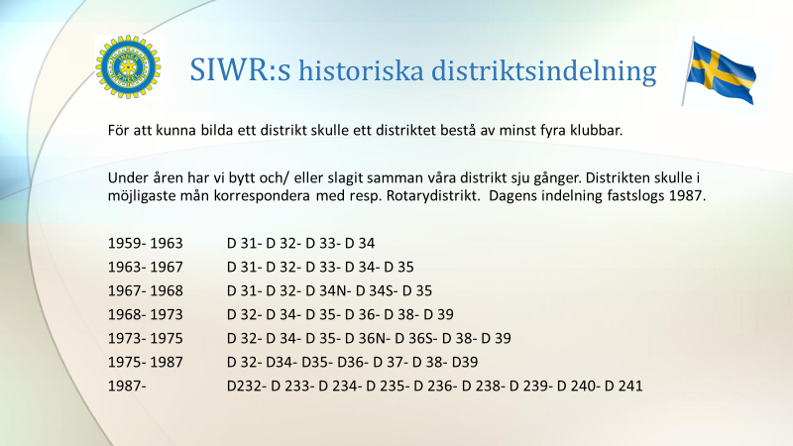

Slide 15

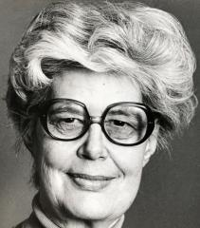
Första Rådspresident i SIWR 1967
1967 grundades SIWR
Elsebet Bager valdes som vår första rådspresident enligt vår presidentkedja. Hon var rådspresident 1967- 1969
1967 hade Sverige 86 klubbar och 5100 medlemmar.
Fram till mitten av 90-talet satt varje rådspresident i två år.

Slide 16
Svenska världspresidenter genom åren
1970- 1971 Elsebet Bager Malmö IWC
1976- 1977 Marie Claire Cronstedt Västerås- St Ilian IWC
1982- 1983 Britt Fjellner Malmö-Kirseberg IWC
2002- 2003 Solveig Svensson Ystad IWC

Slide 17
Inner Wheel i Förenta nationerna
Non Governmental organisation (NGO), icke statlig organisation sedan 1973.
Konsultativ medlem i ECOSOC ( Economic and Social Council of United Nations)
Ingår i FN:s ekonomiska och sociala råd
Konsultativ medlem i UNICEF (United Nations Children`s Fund) barnfonden
Fyra medlemmar är med på mötena i respektive New York, Wien och Geneve

Slide 18
Inner Wheel i Förenta nationerna
Representanterna för Inner Wheel finns på ort och ställe, är ej nominerade och valda eller utsedda på begränsad tid. Detta av praktiska och ekonomiska skäl.
Till skyldigheterna hör att Internationell Inner Wheel årligen måste lämna en redogörelse för de olika ländernas verksamhet t ex om kvinnans ställning, skolfrågor, barns rättigheter, narkotikabekämpning, miljövård etc. samt vad Inner Wheel verkar för i internationella frågor.
Fördjupa dig gärna med bildspelet, IW:s deltagande i FN:s arbete (ligger på hemsidan under bildspel)

Slide 19
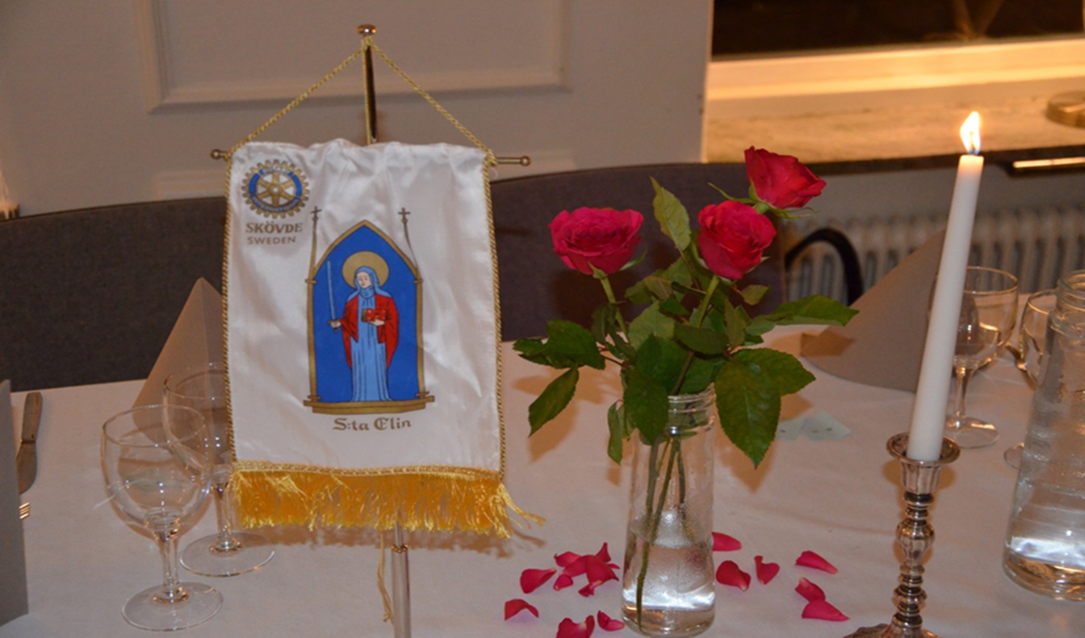
Inner Wheel i tiden - för Inner Wheels framtid

Slide 20
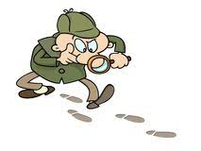
Varför syns vi inte mer ???
Syns man inte finns man inte, är något jag har lärt mig inom företagsvärlden.
Hur marknadsför sig andra kvinnliga organisationer?
Storytelling, ett ytterligare sätt att dela med oss av Inner Wheels berättarkapital.
Vi måste ha fler argument i ”bakfickan” som är tilltalande eller ”låna ett vinnande” koncept från andra klubbar i eller utanför IW, vara lite wild & crazy”

Slide 21

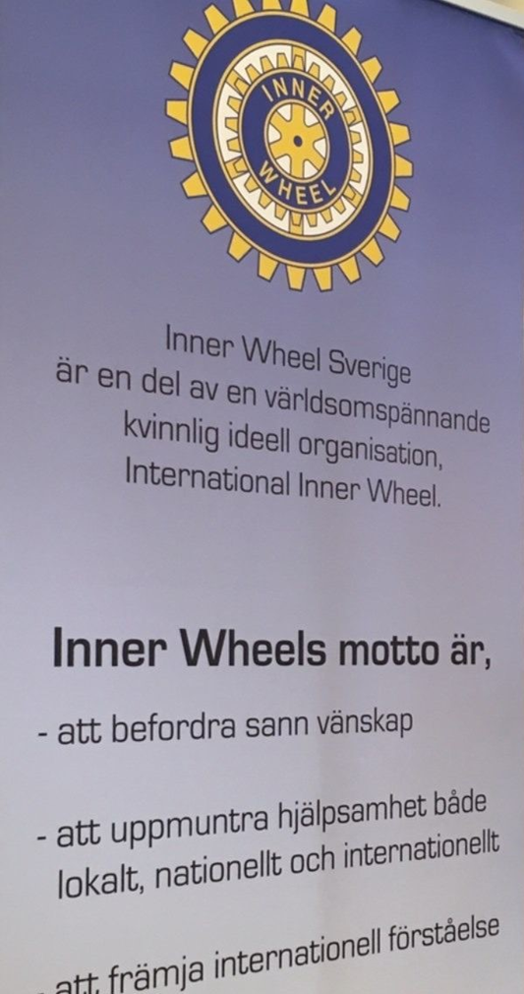
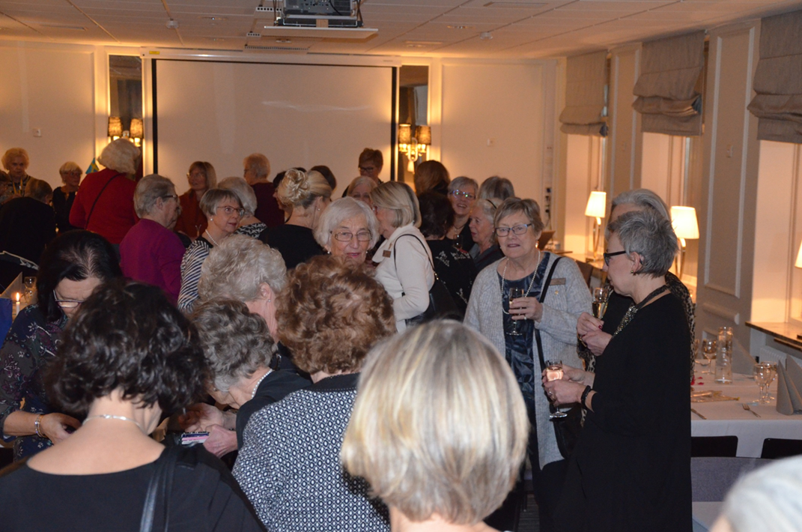
Vad Inner Wheel gör, berör oss kvinnor, som vi gärna, delar med fler !
Bjuder du in en gäst till ett månadsmöte?
Målsättning bör ligga på 7- 10 %/ år av antalet klubbmedlemmar eller 2-3 st/ år
Intressanta, aktuella programinslag ev årstidsbundna ?
…. glöm inte bort att ett skratt betyder så mycket!

Slide 22
Idéer från Rosersberg 2019 Redovisning av grupparbetet Info mötet 2019
Skriva korta referat med fotografi från månadsmöten med IW loggan i bakgrunden på ex. en roll up i lokaltidningarna
Deltaga i olika offentliga aktiviteter, lokala utställningar/ evenemang i kommunerna, kvinnodagen, vår-, höst- och julmarknader mm
Bjuda in till två gästkvällar/ år, utse fadder/ kontaktperson
Vara mer aktiva på sociala medier, ytterst få klubbar och distrikt finns med på Facebook t.ex
Lägga ut IW Nytt och broschyrer ex bibliotek, frissan, spa, klubbens möteslokal, väntrum, kommunens evenemangskalender både den digitala och den fysiska mm
Hur följde ditt distrikt upp detta under förra året? Många distrikt har egna Info- möten med sina klubbar i sitt distrikt. Hur gör ditt distrikt?

Slide 23
Inner Wheels goda styrkor
Redovisning av Info mötets digitala grupparbetet 2020
Goda sidor
Världens största kvinnliga nätverk, föreningar i 104 länder
Representation i FN
Berikande möten och social gemenskap både i egna klubben, liksom i klubbar runt om i Sverige, i Europa men även med andra länder i världen
Intressanta föredrag och studiebesök vid våra månadsmöten
mm
Styrka
Hjälpande organisation, lokalt, nationellt och internationellt
Nära samarbete med Nordens IW klubbar
EU samarbete, Européen Meeting
Vidgar vyerna både nationellt och internationellt
Vårt motto – vänskap – hjälpsamhet – internationell förståelse
mm

Slide 24
Vad Inner Wheel gör, berör oss kvinnor, som vi gärna, delar med fler !
Redovisning av Info mötets digitala grupparbetet 2020
Möjligheter
Marknadsföring ex IW dagen, reportage från månadsmöten i lokalpressen, informera lokalpressen om våra hjälpprojekt, delta i utställningar ex 8 mars internationella kvinnodagen, alltid ha den ”lilla blå” till hands, dela ut den ”lilla blå” till alla föredragshållare, lägga ut överblivna ex av IW Nytt på bibliotek mm. Det är bara fantasin som begränsar!!!!!
Uppmuntra medlemmarna att bära IW brosch och IW sjalen i vardagen.
Mer information på varje månadsmöte om vad som händer i Inner Wheel Sverige och i Inner Wheel världen
Börja ett samarbete med ”Ladies Cirkel” både lokalt som nationellt
Ta vara på medlemmars kreativitet
Roterande bordplacering vid månadsmötena
Välkomna våra nya svenskor
Gästkvällar med flera/ många gäster

Slide 25
Gör din Storytelling redan idag!!
Redovisning av Info mötets digitala grupparbetet 2020
Hur svarar du när en bekant frågar dig, vad är Inner Wheel för förening/ organisation?
Genom att berätta om Inner Wheels hjärtefrågor bl.a. våra hjälpprojekt, skapar du/vi en identitet och trovärdighet.
Storytelling är att göra en kort berättelse om IW hjälpprojekt, ge exempel på föredrag, studiebesök, sociala gemenskapen mm som erbjuds på våra möten samt våra berikande spännande internationella kontakter/ möten med vän klubbar, rally, Convention osv.
Tänk om du paketerar detta till en spännande konkret och sann berättelse om världens största kvinnliga nätverk och berätta detta som ”3 min IW” vid nästa månadsmöte så tror jag att både du/vi blir bättre förberedda på frågan;
-Vad är Inner Wheel för organisation?
Lycka till !

Slide 26


Vi har en sak gemensamt ………
……….. vi är olika!!!
Av våra 80-tal klubbar har vi alla kommit olika långt med att lägga en plan för hur vi bli fler.
Grupparbeten är ett sätt att trigga igång fantasin
Sverige är ett land som både är tätt- och glesbefolkat.
Varför är vissa klubbar större än andra? Vad gör de större klubbarna
som inte de mindre gör?
Hur entusiastiskt presenterar du Inner Wheel för nya tilltänkta medlemmar? …. bjud in dem som gäst ?

Slide 27


IW - shop
Beställ en Roll up till din klubb eller distrikt!
Varje klubb och distrikt kan nu beställa sin egen roll up för att syns mer vid möten och evenemang som vi deltar i.
Tanken med färgerna är att det mörkblåa symboliserar IW klubbarna, de ljusblå distrikten och det vita SIWR.
Längs ned ser ni att det står D 232, på bilden. Där skriver man in sitt klubbnamn ex Göteborg Norra IWC . Den mörka ramen kommer inte all finnas med på roll upen.
Beställer gör ni på order@tibroreklamatelje.com om ni vill kan ni skicka ett mail även till ewa@jagevall.se
Pris 1.375 kr inkl moms + frakt

Slide 28

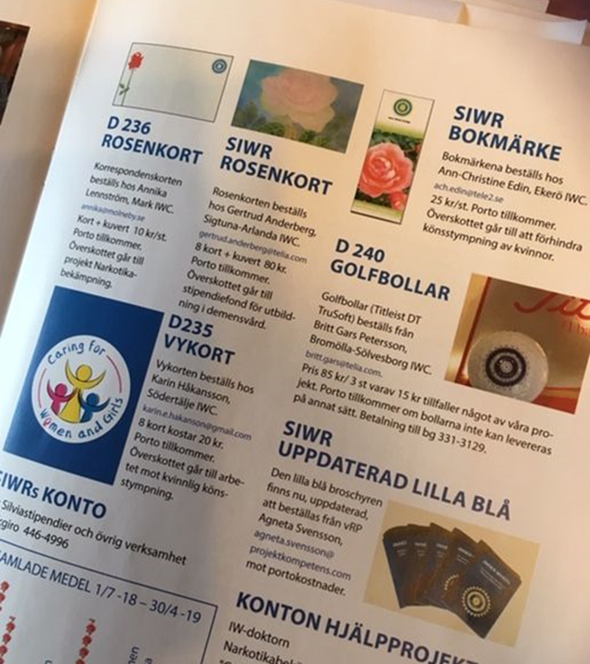

IW shop
Det finns några par av de nya dekalerna kvar , storlek 80 mm resp. 35 mm, maila ewa@jagevall.se, först till kvarn …
Marknadsför IW dagligen på bilen mobil, Ipaden golfbagen mm
Pris 30 kr/ paret + porto

Slide 29
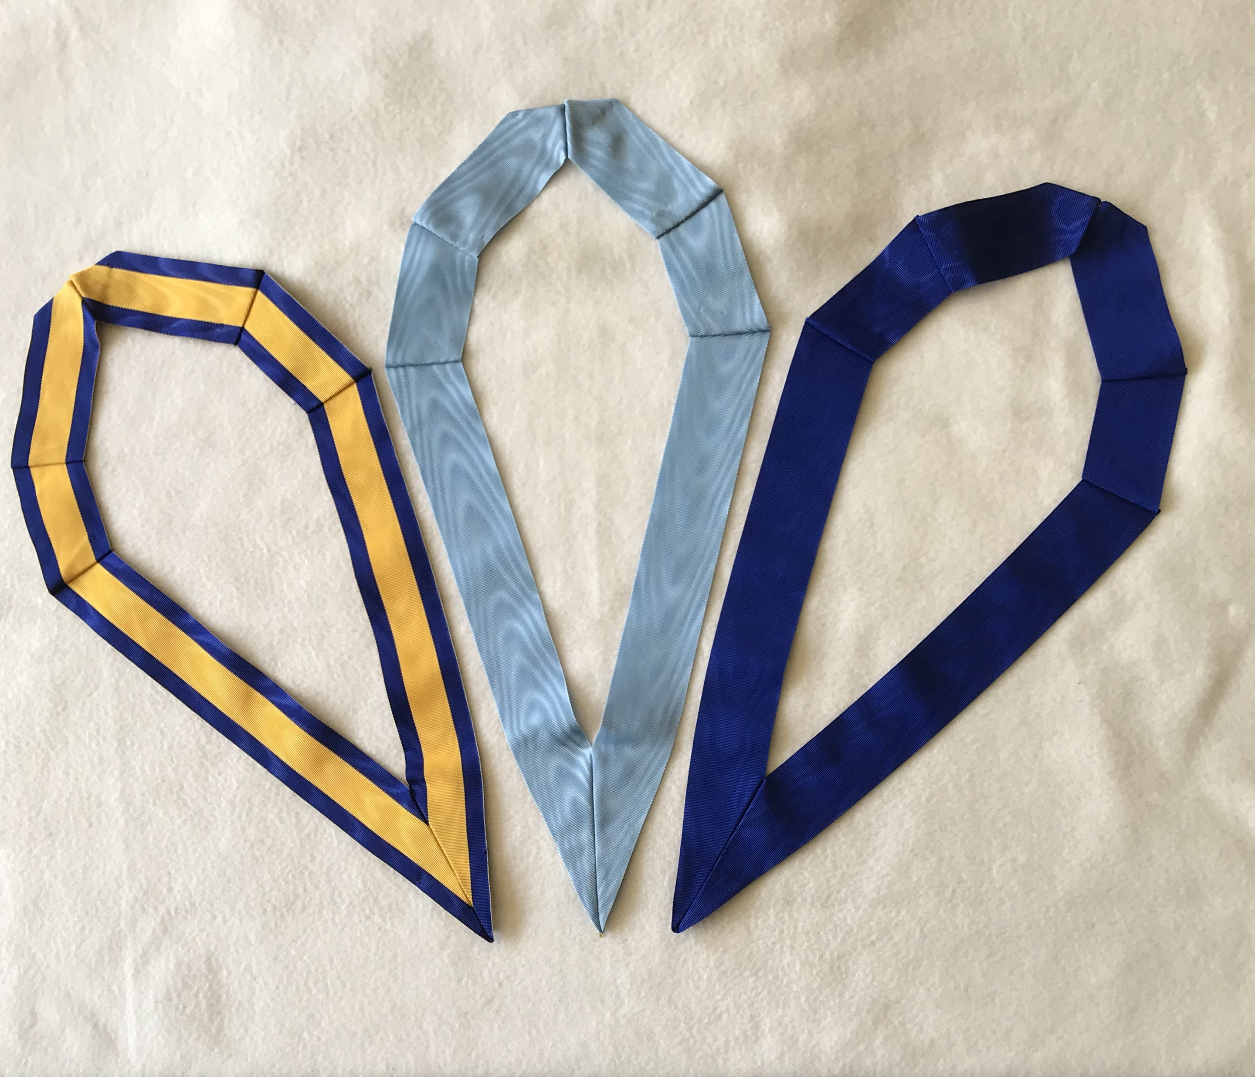
Presidentkedjor
SIWR har tagit fram presidentkedjor för både distrikt och klubbar som är 8-9 cm längre och 40 mm bred. Ripsbandet är färdigsytt med hyske och hake samt ring för att haka på IW emblemet med distriktsnummer. De vi köpt från utlandet de senaste åren har varit 36 mm breda och medför att våra namnskyltar som är 40 mm, då måste sys på diagonalt på presidentkedjan.
Pris 215 kr + porto, beställs hos rådskattmästaren

Slide 30
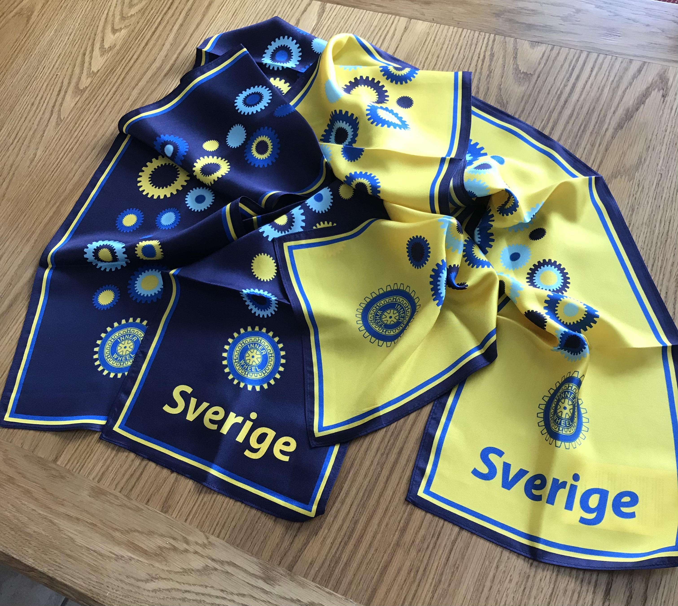
Svenskdesignad sidensjal
Många medlemmar har redan skaffat sig den nya Inner Wheel sjalen. Den blev snabbt slutsåld. Sista chansen att beställa!!!! Deadline Rådsårsmötet november 2021 , då distriktskattmästarna redovisar beställningarna från sina klubbskattmästare till rådskattmästaren.
Kontakta din klubbskattmästare och anmäl att du vill köpa en sjal och ange vilken färg, gul eller blå.
Mer informations finns i IW Nytt nr 3 2021
”Hjulen” föreställer om man ser hela sjalen, Sveriges karta. I norr en IW-logga och i söder IW-logga inkl. Sverige.
Storlek, 260 x 1600 mm
Material, siden 100 %
Pris 300 kr/ sjal + porto

Slide 31
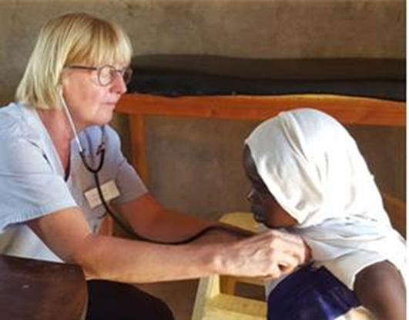


Kort som kan bli affisch vid ett evenemang !!!
Dessa korten är tillåtna att kopieras, förstoras och användas t.o.m. i affischformat i samband när klubbar deltar i olika evenemang runt om i Sverige.
Låt den lokala reklambyrå trycka upp ett eller flera kort med ert speciella budskap och klubbens kontaktuppgifter.
Upphovsmännen till korten har givit sitt medgivande.

Slide 32
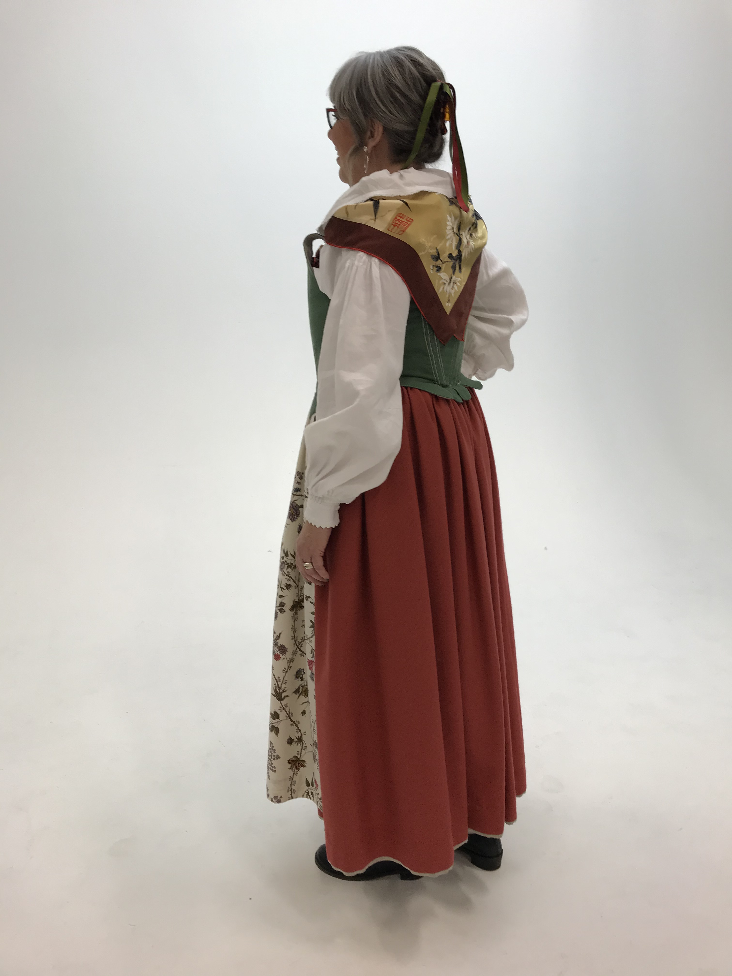
Lycka till med ert fortsatta klubbarbete !!!
……. ett varmt tack till
Elisabeth von Friesendorff och Annika Ahlqvist
som har hjälp mig med, att leta fakta.
Iklädd folkdräkt från Fräkne härad i Bohuslän vid det virtuella Convention i Jaipur samt vid datorn.
Ewa Jägevall RP 2020-2021
ewa@jagevall.se
www.innerwheel.se
Facebook, Inner Wheel Sverige
Adjö!

